Slide 1
Ramadan daily Dua’a
إلهِي وَقَفَ السّائِلُونَ بِبَابِكَ
Ilaahi Waqafa Sailun
(Arabic text along with English Translation and Transliteration)
For any errors / comments please write to: duas.org@gmail.com
Kindly recite Sūrat al-Fātiḥah for Marhumeen of all those who have worked towards making this small work possible.

Slide 2
اَللَّهُمَّ صَلِّ عَلَى مُحَمَّدٍ وَ آلِ مُحَمَّد
دعاء لكل يوم من ايام رمضان
Ramadan daily Dua’a
O' Allāh send Your blessings on Muhammad and the family of Muhammad.
اے الله! رحمت فرما محمد وآل محمد پر
allahumma salli `ala muhammadin wa ali muhammadin

Slide 3
بِسْمِ اللَّهِ الرَّحْمَٰنِ الرَّحِيمِ
دعاء لكل يوم من ايام رمضان
Ramadan daily Dua’a
In the Name of Allāh,
the All-merciful, the All-compassionate
عظیم اور دائمی رحمتوں والے خدا کے نام سے
bis-mil-lahir-rah-mnir-rahim

Slide 4
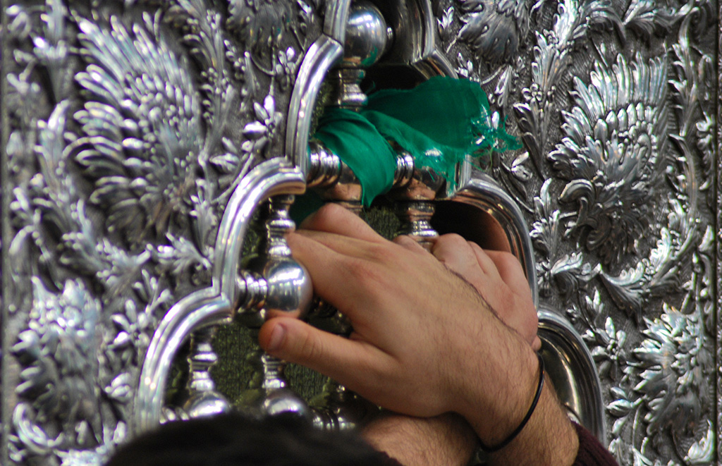
إلهِي وَقَفَ السّائِلُونَ بِبَابِكَ
O my God: The beseechers have stood at Your Door
اے میرے خدا: دریافت کرنے والے تیرے دروازے پر کھڑے ہیں
ilahi waqafas-sa`iluna bibabik

Slide 5
وَلاذَ الفُقَراءُ بِجَنابِكَ
دعاء لكل يوم من ايام رمضان
Ramadan daily Dua’a
And the poor have resorted to Your refuge
اور غریبوں نے آپ کی پناہ کا سہارا لیا ہے
waladhal-fuqara`u bijanabik

Slide 6
وَوَقَفَتْ سَفِينَةُ المسَاكِينِ عَلَى سَاحِلِ بَحْرِ جُودِكَ وَكَرَمِكَ
دعاء لكل يوم من ايام رمضان
Ramadan daily Dua’a
And the ship of the needy have cast anchor near the coast of the sea of Your Magnanimity and Generosity
اور غریبوں کا جہاز آپ کی سخاوت اور سخاوت کے ساحل پر کھڑا تھا۔
wawaqafat safinatul-masakini ‘ala sahili bahri judika wakaramik

Slide 7
يَرْجُونَ الجَوَازَ إلَى سَاحَةِ رَحْمَتِكَ وَنِعْمَتِكَ.
دعاء لكل يوم من ايام رمضان
Ramadan daily Dua’a
Hoping for permission to enter the yard of Your Mercy and Favor
آپ کے رحم و کرم کے صحن میں داخل ہونے کی اجازت کی امید ہے
yarjunal jawaza ila sahati rahmatika wani’matik

Slide 8
إلهِي إنْ كُنْتَ لا تَرْحَم فِي هَذا الشَّهْرِ الشَّرِيفِ
دعاء لكل يوم من ايام رمضان
Ramadan daily Dua’a
O my God : If You, in this holy month, will have mercy upon
اے میرے خدا: اگر آپ ، اس مقدس مہینے میں ، رحم کریں گے
ilahi in kunta la tarhamu fi hadhash-shahrish-sharifi

Slide 9
إلاّ مَنْ أَخْلَصَ لَكَ فِي صِيَامِهِ وَقِيَامِهِ
دعاء لكل يوم من ايام رمضان
Ramadan daily Dua’a
none but those who sincerely observe fasting and do acts of worship to You,
ان لوگوں کے سوا کوئی نہیں جو خلوص سے روزے رکھتے ہیں اور آپ کی عبادت کرتے ہیں ،
illa man akhlasa laka fi siyamihi waqiyamih

Slide 10
فَمَنْ لِلْمُذْنِبِ المُقَصِّرِ إذَا غَرِقَ فِي بَحْرِ ذُنُوبِهِ وَآثَامِهِ؟
دعاء لكل يوم من ايام رمضان
Ramadan daily Dua’a
Who will then stand for the sinful and the negligent who sinks in the ocean of his sins and offenses?
پھر کون اس گناہ گار اور غفلت کے لئے کھڑا ہوگا جو اپنے گناہوں اور جرائم کے سمندر میں ڈوبتا ہے؟
faman lil-mudhnibil-muqassiri idha ghariqa fi bahri dhunubihi wa athamih

Slide 11
إلهِي إنْ كُنْتَ لا تَرْحَم إلاّ المُطِيعِينَ فَمَنْ لِلْعاصِينَ؟
دعاء لكل يوم من ايام رمضان
Ramadan daily Dua’a
O my God : If you have mercy upon non but the obedient to You, who will then stand for the disobedient?
اے میرے خدا: اگر تو غیر پر رحم کرتا ہے ، لیکن تیرے فرمانبردار ہے ، تو کون نافرمانوں کا مقابلہ کرے گا؟
ilahi in kunta la tarhamu illal-muti’ina faman lil-‘as'in

Slide 12
وَإنْ كُنْتَ لا تَقْبَل إلاّ مِنْ العَامِلِينَ فَمَنْ للْمُقَصِّرِينَ؟
دعاء لكل يوم من ايام رمضان
Ramadan daily Dua’a
And if You accept none but those who do acts of worship to You, who will then stand for the negligent?
اور اگر تم ان لوگوں کے سوا کسی کو قبول نہ کرو جو تم سے عبادت کرتے ہیں تو کون غفلت کا مظاہرہ کرے گا؟
wa in kunta la taqbalu illa minal-‘amilina faman lil-muqassirin

Slide 13
إلهِي رَبِحَ الصّائِمُونَ
دعاء لكل يوم من ايام رمضان
Ramadan daily Dua’a
O my God : The observers of fasting have won
اے میرے خدا: روزے رکھنے والے جیت گئے ہیں
Ilahi rabihas-sa`imun

Slide 14
وَفَازَ القَائِمُونَ
دعاء لكل يوم من ايام رمضان
Ramadan daily Dua’a
The doers of acts of worship to You have prospered
تیری عبادت کے کام کرنے والوں کو خوشحال ہوا
wafazal-qa`imun

Slide 15
وَنَجَا الُمخْلِصُونَ
دعاء لكل يوم من ايام رمضان
Ramadan daily Dua’a
And those who act sincerely have been saved
اور خلوص نیت سے کام کرنے والوں کو بچایا گیا ہے
Wanaja mukhlisun

Slide 16
وَنَحْنُ عَبِيدُكَ المُذْنِبُونَ فَارْحَمْنَا بِرَحْمَتِكَ
دعاء لكل يوم من ايام رمضان
Ramadan daily Dua’a
But we, Your sinful servants, beseech Your mercy; so, (please do) have mercy upon us
لیکن ہم ، آپ کے گنہگار خادم ، آپ پر رحم کریں۔ تو ، (براہ کرم) ہم پر رحم کریں
wanahnu ‘abidukal-mudhnibuna farhamna birahmatik

Slide 17
وَأَعْتِقْنَا مِنَ النَّارِ بَعَفْوِك يا كَريمُ
دعاء لكل يوم من ايام رمضان
Ramadan daily Dua’a
And release us from the chastisement of Hellfire, out of pardon
اور ہمیں جہنم کے عذاب سے معافی مانگ کر آزاد فرما
wa a’tiqna minan-nari bi’afwik, ya karimu,

Slide 18
يا أَرْحَمَ الرّاحِمِينَ
دعاء لكل يوم من ايام رمضان
Ramadan daily Dua’a
O the most Merciful of all those who show mercy!
اے ان سب پر جو رحم کرتے ہیں۔
ya arhamar-rahimin

Slide 19
وَصَلَّى اللّهُ عَلَى مُحَمَّدٍ وَآلِهِ الطَّاهِرِينَ
دعاء لكل يوم من ايام رمضان
Ramadan daily Dua’a
May Allāh send blessings upon Muhammad and upon his Family, the Immaculate.
اے الله! رحمت فرما محمد وآل)ع( محمد پر
wa salla allahu `ala muhammadin wa alihi alttahirina

Slide 20
اَللَّهُمَّ صَلِّ عَلَى مُحَمَّدٍ وَ آلِ مُحَمَّد
دعاء لكل يوم من ايام رمضان
Ramadan daily Dua’a
O' Allāh send Your blessings on Muhammad and the family of Muhammad.
اے الله! رحمت فرما محمد وآل محمد پر
allahumma salli `ala muhammadin wa ali muhammadin

Slide 21
Please recite Sūrat al-Fātiḥah for ALL MARHUMEEN
دعاء لكل يوم من ايام رمضان
Ramadan daily Dua’a
For any errors / comments please write to: duas.org@gmail.com
Kindly recite Sūrat al-Fātiḥah for Marhumeen of all those who have worked towards making this small work possible.

